Slide 1
第十三讲 · 产业园区/工程尺度综合规划
退役动力电池回收园区
物质流 · 环境影响 · 经济政策
面向宜昌退役动力电池循环利用园区 · R1 年度物料流 · 1 t LCE-eq · R1_2026_gate
A 成员A
B 成员B
C 成员C
物质流 / 工艺
环境 / LCA
经济 / 政策
市域 dMFA · 园区物料流 · 工艺清单与接口
环境因子 · 多情景仿真 · 帕累托寻优
投资费用 · LCOR / MAC · 政策引擎与推荐
小组 02 · 2026-11-04 · 规划仿真汇报（非企业实测）

Slide 2
汇报目录与结构
综合
内容按成员 A / B / C 三线分工展开，脚标标注所属
01
项目背景与协作分工
联合 A·B·C
目标 · 功能单位 · 边界 · RACI 职责矩阵
02
成员 A — 物质流与工艺
成员 A
市域 dMFA · R1 园区物料流 · 质量平衡 · 数据接口
03
成员 B — 环境 LCA
成员 B
LCA 模型 · 多情景仿真 · 敏感性 · 帕累托寻优
04
成员 C — 经济与政策
成员 C
投资费用 · LCOR/MAC · 政策引擎 · 推荐方案
05
综合结论与推荐方案
联合 A·B·C
一句话方案 · 三阶段路线图 · 五个硬条件
06
局限边界与致谢
联合 A·B·C
条件性结论 · 未闭合项 · Q&A

Slide 3
项目背景与三方协作框架
综合
三方数据同工况咬合，交叉校验 A 侧 FAIL = 0
项目画像
职责分工（RACI 简表）
规划对象
宜昌退役动力电池循环利用园区
成员A · 物质流与工艺
设计来料
80,000 t/a（负荷 0.85 → 实际 68,000 t/a）
市域 dMFA、园区物料流、工艺清单、产品去向；交付同源年度活动量与计价接口。
功能单位
1 t 碳酸锂当量（LCE-eq）
成员B · 环境 LCA
系统边界
R1_2026_gate（到厂至产品/副产出厂）
环境因子、同工况 LCA、多情景仿真（≥500 组）、敏感性分析与帕累托寻优。
再生入口
60,579.5 t/a；梯次保留 7,420.5 t/a
LCE-eq 产量
3,064.34 t/a（合规改进 3,172.04）
成员C · 经济与政策
数据属性
组内设定 / 文献原值 / 文献迁移 / 情景假设
投资费用、LCOR/MAC、政策引擎与测试、多目标寻优与推荐方案。
所属：综合（A/B/C 联合） · A 交付物理数据 · B 交付环境结果 · C 交付经济政策，三线同工况咬合
第 1 页

Slide 4
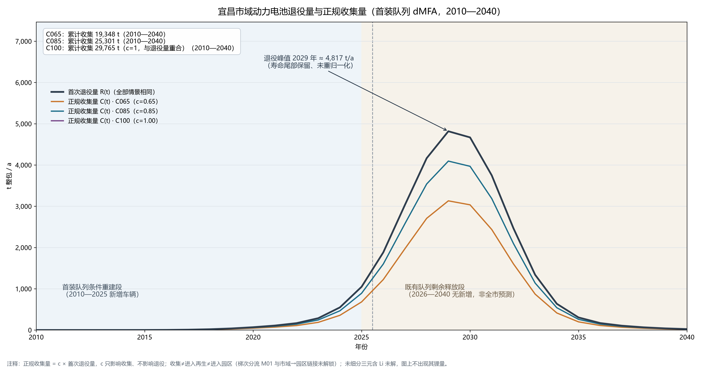
市域动态物质流分析（dMFA）
【A】 成员A
覆盖既有首装队列 2010—2040，收集率三情景
方法与队列
建模对象
2010—2025 首装整包队列（LFP / 未细分三元），外推 2040
存活函数
Weibull：LFP k=3.1/scale 5.5a；三元 k=2.1/scale 7.3a
收集率
三情景 c = 0.65 / 0.85 / 1.00
退役峰值
2029 年 ≈ 4,817 t/a
29,791 t
4,817 t/a
239,596 kg
累计首装 2010—2025
退役峰值 2029
LFP 在用锂存量
图 A-1 退役与收集时序（三情景收集率，收集率只改 C(t)，不改 R(t)）
口径结论
收集率仅影响收集量 C(t)，不影响退役量 R(t)；该队列年供给贡献 ≈ 68,000 t/a 的 6.02%，因此【不能】据此推断“全市收集量不足以支撑园区” —— 替换电池、未来新装机与跨区域来源未建模。
所属：成员A 物质流 · 工艺 · dMFA 覆盖既有首装队列剩余释放，不代表全市退役总量
第 2 页

Slide 5
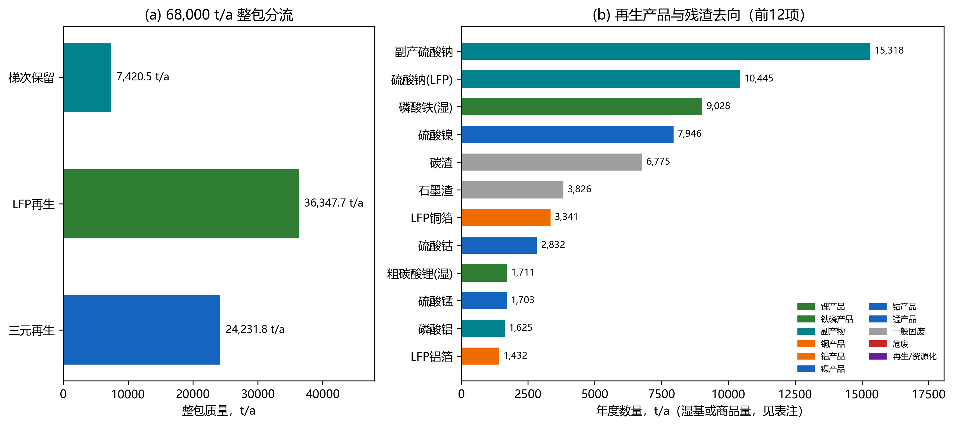
园区 R1 年度物料流
【A】 成员A
整包—电芯—黑粉—产品/残渣/废水 连续清单，33 条流股
来料分流（R1，t/a）
退役整包到厂
68,000.00
梯次保留（整包当量）
7,420.50
再生入口
60,579.50
├ LFP 再生
36,347.70
└ 未细分三元再生
24,231.80
黑粉（LFP 电芯×0.5）
12,043.81
图 A-2 整包在梯次/再生间分流，及再生产品/残渣去向
主要产品/去向
LFP 粗碳酸锂（湿/干纯）
1,710.95 / 1,355.08
三元元素产品含 Ni 1,774.13 / Co 593.80 / Mn 553.54 / Cu 2,228.41 / Al 1,162.65 t/a；硫酸盐为商品质量，硫酸根与结晶水不计入电芯质量。
磷酸铁（湿/干纯）
9,027.87 / 5,362.56
铜箔 / 铝箔
3,341.24 / 1,431.96
三元元素产品
8,021.79（Ni 1,774.13 等）
所属：成员A 物质流 · 工艺 · R1 数量优先，不与旧 59,500 t/a 工况混用
第 3 页

Slide 6
元素平衡与数据纪律
【A】 成员A
7 项质量平衡校核全部 PASS，Li 回收率为关键短板
质量平衡校核（R1）
数据纪律（接口红线）
整包分流
68,000 = 68,000
PASS
商品吨 / 有效吨成对
再生=电芯+非电芯
60,579.5 = 60,579.5
PASS
32%液碱 13,788.6 t = 4,412.4 t 有效 NaOH，混用偏差 3%—68%
LFP 电芯=黑粉+箔+其他
24,087.62 = 24,087.62
PASS
单位原样传递
三元电芯=元素产品+其他
15,378.95 = 15,378.95
PASS
蒸汽只给 t（不转 MJ），天然气只给 Nm³（不折 MJ）
LFP Li 输入=产品+未分配
290.918 = 290.918
PASS
未分配 Li 去向
36.371 = 36.371
PASS
互斥不取均值
JR 与 LS 情景互斥；EV I（0.9328）与 EV II（0.8353）并列
锂电池回收率：需改进
缺失写 UNKNOWN
LFP 锂回收率 87.50%、全链 88.88%，低于课程 90% 目标 → 基准工况 FAIL。未分配 Li 36.37 t/a 按 45%/35%/20% 定位到废水/碳渣/磷酸铁晶格（平衡约束下的显式假设）。
可售品/分线电耗/蒸汽能量/取水/危废量 一律 null，不填 0
所属：成员A 物质流 · 工艺 · 阻断清单 14 项：M02 捕集 / M05 产品合格 / M08 电耗等，待实测解除
第 4 页

Slide 7
LCA 模型与系统边界
【B】 成员B
环境维度主交付：清单因子 + GWP100 + 水耗核算
系统边界（cradle-to-gate）
环境因子与自检基准
1
收集运输
环境因子五类：电力 / 热能 / 化学试剂 / 运输 / 污染治理，逐条标注出处；区域电网水因子随碳强度档位联动（0.314→1.50、0.556→2.00、0.749→2.50 L/kWh）。
2
放电拆解
3
破碎分选
模型自检（占位活动量，绿电 80%）
4
精炼再生
净 GWP100 = 6,709.2 kg CO₂e/t；净水耗 50.2 m³/t。试剂上游隐含负荷与高电耗使占位口径偏高 —— 正式结论待 A 工序级活动量替换后重算。
5
污染治理
功能单位与原生基准
功能单位：1 t LCE 当量
多产品分配：主产品 Li₂CO₃ 承担 100% 负荷，副产 Ni/Co/Mn 盐、FePO₄、Cu/Al 箔按避免 burden（系统扩展）折减 —— 当前为占位口径，待 A 物料衡算校准。
盐湖卤水提锂
4,000 kg CO₂e/t
470,000 L/t
硬岩锂辉石提锂
9,000 kg CO₂e/t
170,000 L/t
所属：成员B 环境 · LCA · cradle-to-gate + 运输，不含电池使用阶段与下游正极制造
第 5 页

Slide 8
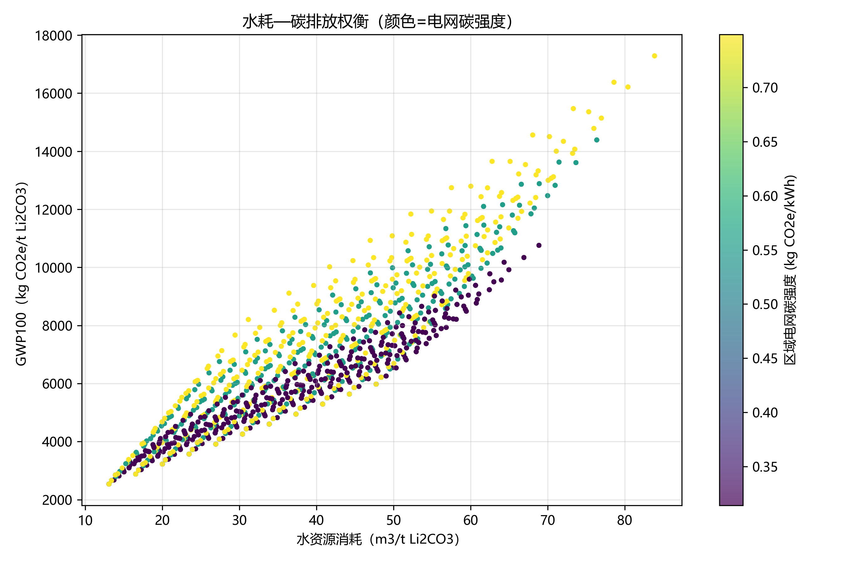
多情景仿真（3,267 工况）
【B】 成员B
决策变量与外部情景分离，覆盖环境维度全貌
变量设定（笛卡尔积）
决策变量（规划可控）
绿电消纳比例 green_ratio 11 档 ∈ [0,1]
直接正极再生占比 process_mix 11 档 ∈ [0,1]
外部情景（与决策变量分离）
电网碳强度 grid_ef 0.314 / 0.556 / 0.749
碳酸锂价格 lithium_price 10,000 / 22,000 / 50,000 USD/t
工艺能效 energy_efficiency 0.80 / 1.00 / 1.20
图 B-1 水耗—碳排放权衡，颜色编码为区域电网碳强度
3,267
2,538~17,283
13,097~83,876
政策判定（联调状态）：PASS 0 / FAIL 99 / UNKNOWN 3,168，说明需 A 工序级数据补入后方可判定。
工况数（≥500 达标）
GWP100 kg CO₂e/t
水耗 L/t
所属：成员B 环境 · LCA · 3,267 组工况覆盖环境维度，LCOR 待 C 年度 TEA 就绪后接入
第 6 页

Slide 9
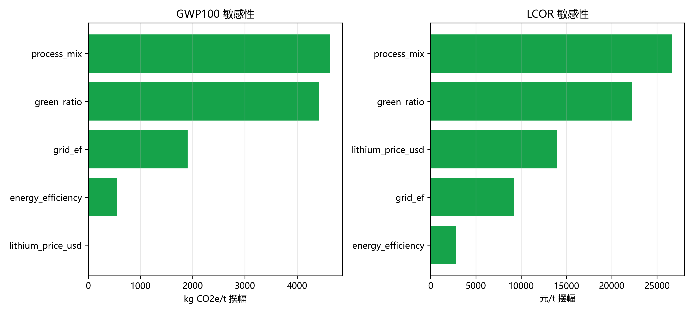
环境端敏感性与帕累托寻优
【B】 成员B
工艺配比与绿电比例是环境端主导变量
GWP100 单因素敏感性摆幅
process_mix 直接再生占比
5129
green_ratio 绿电比例
4668
grid_ef 电网碳强度
2012
energy_efficiency 能效
1398
lithium_price 碳酸锂价格
0
图 B-2 GWP 敏感性（各参数水平均值极差）
主导变量结论
帕累托寻优（待 LCOR 就绪）
工艺配比（5,129）与绿电比例（4,668）居前，与“再生精炼电力消耗占碳足迹主导”设定一致；碳酸锂价格为经济变量，对 GWP100 影响恒为 0（符合预期）。
以 (min GWP, min LCOR) 为双目标，在政策可行域内提取帕累托前沿，并标定拐点（Knee Point）为推荐方案 B，另标成本最优锚点 A 与环境最优锚点 C。
所属：成员B 环境 · LCA · B-1~B-4 环境类图表由脚本 300 DPI 同步渲染
第 7 页

Slide 10
投资与年度费用
【C】 成员C
金额为 2026 含税报价现金口径，未计税费/资金成本
工程投资（万元）
年度费用构成（123,226.7 万元）
预处理（仓储/放电/拆解/破碎/分选）
7,200
原料（LFP/NMC 整包采购）
98,579.6
80.0%
梯次重组线（1万 t/a，单独核算）
3,600
药剂（片碱/液碱/硫酸等）
8,662.0
7.0%
湿法冶金主产线
22,400
公用工程（电/氮/汽/气）
2,767.2
2.2%
三废综合治理
6,400
人工/研发/维修/服务/其他
5,744.0
4.7%
公辅工程（循环水/蒸汽/配电/消防）
4,800
三废治理
1,574.2
1.3%
数字化平台（电池数字护照+MRV）
1,200
运输 / 年金 / 合规改造
946.4 / 4,153.3 / 800
—
合计（再生线 42,000 + 梯次 3,600）
45,600
单位毛成本 = 123,226.7 / 3,172.04 = 38.85 万元/t LCE；净成本（扣收入）≈ 6 元/t LCE。
合规改造追加 2,000 万元 → 再生线资本 44,000 万元；CRF = 0.09439（7%/20年），年资本年金 4,153.29 万元/a。
所属：成员C 经济 · 政策 · 原料占毛成本 80%，本项目首先是采购价风险而非加工费风险
第 8 页

Slide 11
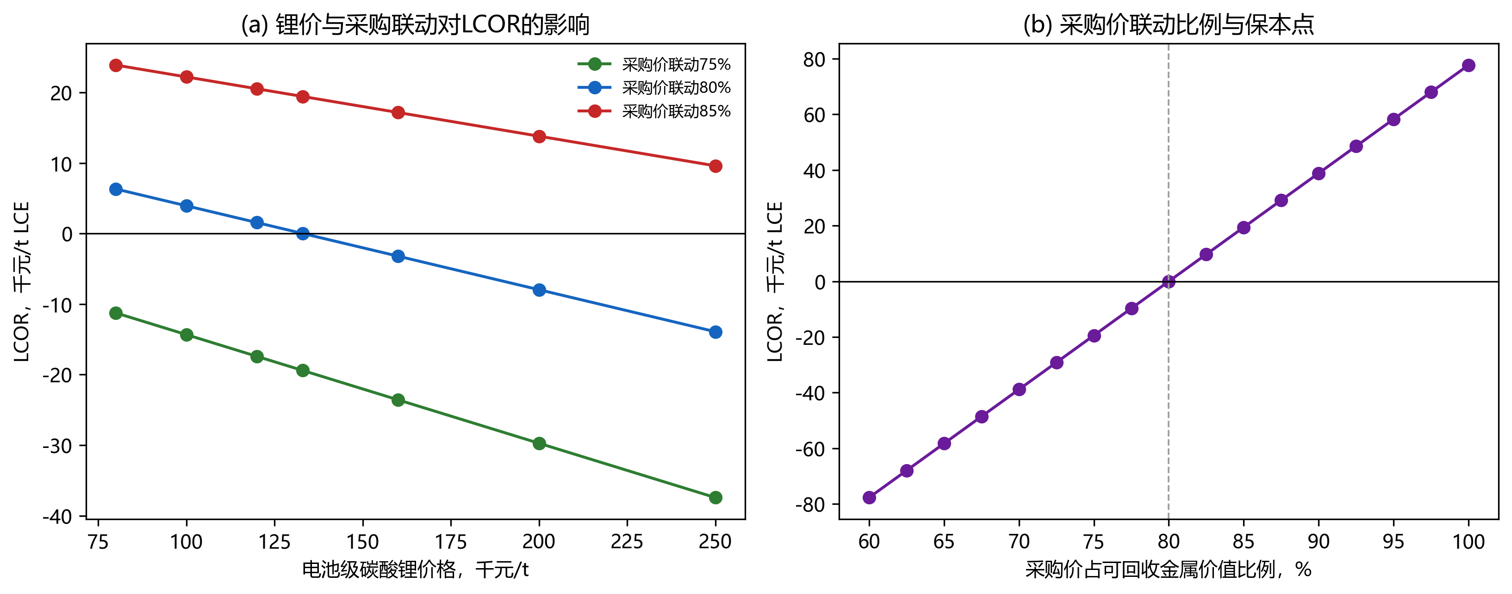
LCOR 与采购价联动
【C】 成员C
采购价联动占比是第一位敏感变量
关键工况 LCOR（元/t LCE）
采购价联动敏感性
K1 组内采购价 + 基准回收率
-190,938
不可持续低价
采购联动每变动 1 个百分点，LCOR 约变动 3,885 元/t LCE —— 本项目第一敏感变量，高于锂实现率（1pp ≈ 1,290）与金属实现率（1pp ≈ 2,722）。
K2 金属价值 80% 联动
-11,311
基准回收率
K3 联动 + 合规改进
6
保本基准
K4 K3 + 100% 绿电
-355
财务更优
K8 K3 + NMC811 + 绿电
+1,028
环境锚点
K1 的 -19 万元/t 不是盈利，而是采购价仅为可回收价值的 30—38%，2026 年现货不存在可持续供货基础。
图 C-1 采购联动比例与保本点（80%）
建议采购合同设“金属价值 80% 联动 + 锂价上下限”，而非固定吨价。
所属：成员C 经济 · 政策 · 合规改造（研发 3% + Li/Cu/Al 改造）基本吃掉全部净收益，需产品溢价覆盖
第 9 页

Slide 12
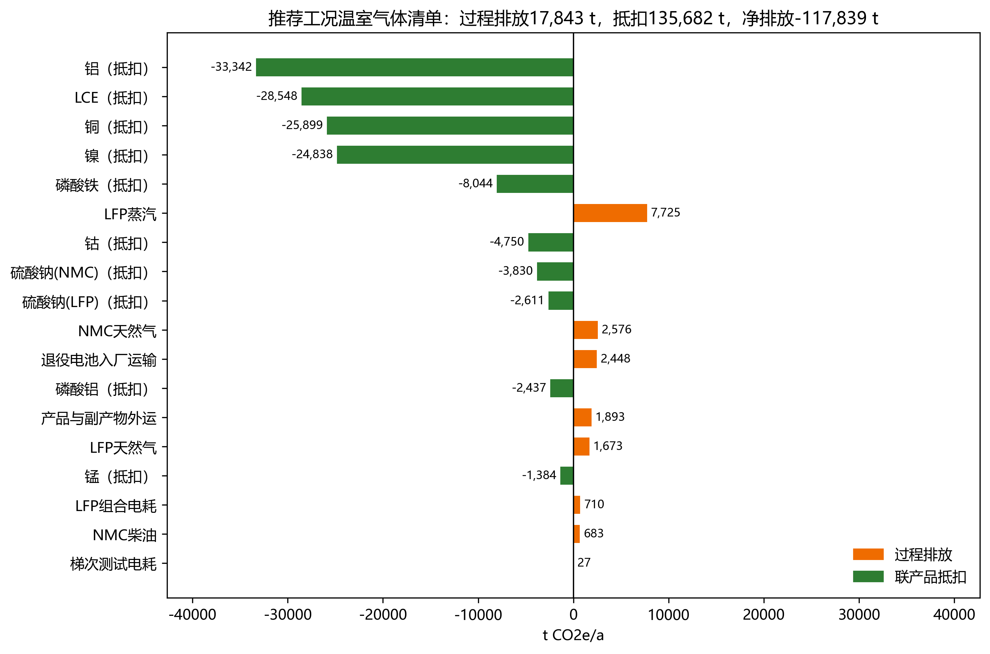
环境减排贡献与 MAC
【C】 成员C
联产品系统扩展抵扣是负 MAC 的关键前提
净 GWP 与联产品抵扣
毛排放（合规工况）
23,468 t CO₂e/a
7.4 t/t LCE
联产品抵扣
−135,682 t CO₂e/a
铝/LCE/铜/镍/FePO₄
净排放
−112,214 t CO₂e/a
−35,376 kg/t LCE
-2,997
-2,890
-37,149
MAC·锂辉石基准
MAC·100%绿电
净GWP·绿电 kg/t
负 MAC = 回收路线在系统扩展口径下同时降本减碳，即“负成本减排机会”。
图 C-2 过程排放与联产品抵扣（100% 绿电，净 −117,839 t CO₂e/a）
若不允许联产品抵扣，回收毛 GWP 仅略低于原生 9,000 kg/t，MAC 失去经济意义；故表述为“含联产品抵扣的系统扩展 MAC”，不与单产品碳足迹混用。
所属：成员C 经济 · 政策 · MAC 对抵扣因子与产品实现率敏感，不作独立投资决策依据
第 10 页

Slide 13
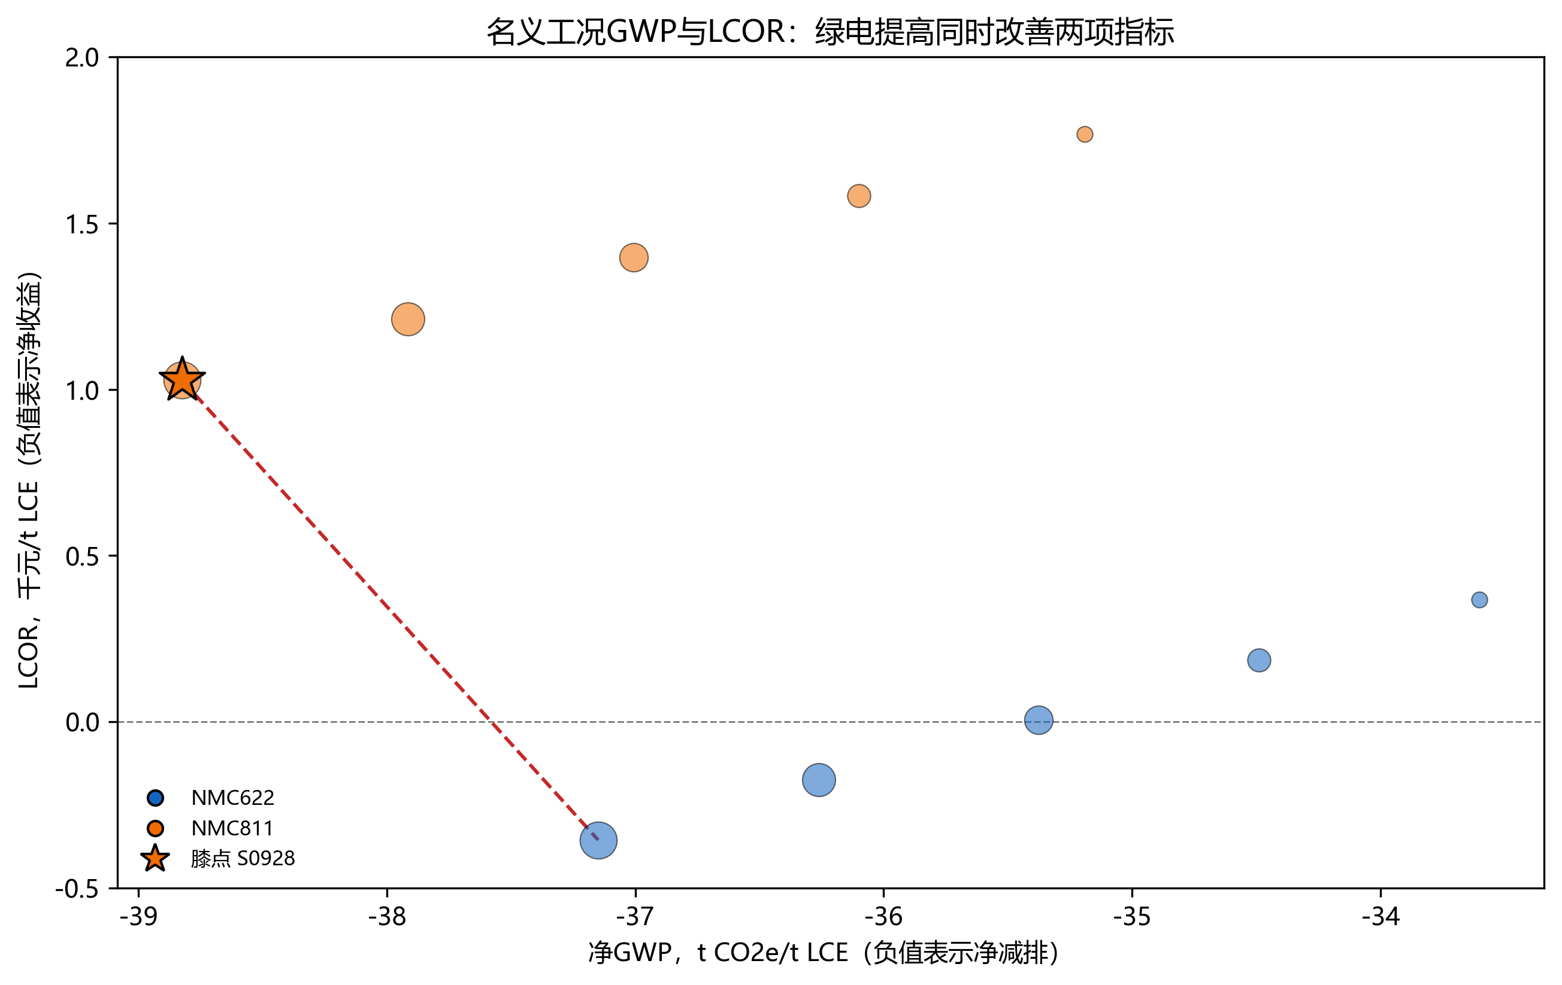
政策引擎判定与推荐方案
【C】 成员C
基准 4 项 FAIL → 合规改进全项 PASS
政策引擎逐项判定
多目标前沿（960 组中 220 可行）
锂冶炼回收率
88.88% → 92%
FAIL→PASS
成本锚点
NMC622 + 100%绿电
LCOR −355 · GWP −37,149
铜回收率 / 铝回收率
90% → 98%
FAIL→PASS
环境锚点/膝点
NMC811 + 100%绿电
研发费用占收入
0.336% → 3%
FAIL→PASS
LCOR +1,028 · GWP −38,824
镍/钴/锰回收率
98%（ANL 默认）
PASS
单位综合能耗
2,054 kgce/t
PASS*
*R1 三元电耗为 ANL 代理值（34.7 kWh/t），保守口径 561 kWh/t 下能耗约 2,298 kgce/t、转为 FAIL —— 列为 2030 前工程验证条件。
图 C-3 名义工况 GWP—LCOR 前沿，星号为膝点 811
所属：成员C 经济 · 政策 · 政策判定仅覆盖已编码定量项，缺失保持 UNKNOWN，不构成法律合规认证
第 11 页

Slide 14
综合结论与推荐方案
综合
一句话方案 + 三阶段路线图 + 五个硬条件
推荐方案（一句话）
在 80% 金属价值联动采购、Li≥92% / Cu-Al≥98% 回收、研发 3%、100% 绿电条件下，以 NMC622 为主力、NMC811 为环境备选 —— LCOR 约 −355 ~ +1,028 元/t LCE，基本保本，净减排 37—39 t CO₂e/t，MAC 约 −2,760 ~ −2,890 元/t CO₂e。
三阶段路线图
2026 基准
来料计量/批次溯源/元素平衡；研发补足 3%；绿电 ≥50%
2030 近期
Li≥92%、Cu/Al≥98%、能耗≤2,100、绿电≥80%；政策全项 PASS
2035 远期
Li≥95%、Cu/Al≥99%、净GWP≤−40、LCOR≤−5,000；数字护照+MRV 全覆盖
推荐方案的五个硬条件
采购价 ≤ 金属价值 80%
Li ≥ 92%
Cu / Al ≥ 98%
研发 ≥ 收入 3%
绿电 ≥ 80%（目标 100%）
所属：综合（A/B/C 联合） · 任一硬条件不成立，应回到敏感性表重算，而非沿用结论
第 12 页

Slide 15
局限、边界与致谢
综合
条件性规划结论，须人工复核后签认
主要局限与未闭合项
价格均为规划参考价，未取得成交原件
产品未取得电池级合格证，LCE-eq 非合格品产量
实际捕集率、完整水平衡、逐工段元素分配未闭合
谢谢 · Q & A
税费、资金成本、营运资金、建设期利息未计
能耗为 ANL 代理值（34.7 kWh/t），需分线计量复核
成员 A · 成员 B · 成员 C 联合汇报
政策判定不构成法律合规认证 / 环评 / 排污许可
退役动力电池回收园区规划 · 物质流 × 环境 × 经济
数据属性与贡献声明
引用数字须同时引用数据属性（组内设定/文献原值/文献迁移/情景假设）与边界（R1_2026_gate，1 t LCE-eq）；AI 辅助生成代码与文字，由成员逐项复核签认。
2026-11-04 · 小组 02
所属：综合（A/B/C 联合） · 规划仿真结论，非企业实测、非投资建议
第 13 页

